Slide 1
Amišové a Rumspringa
Nitschová, Petrůvová

Slide 2
Historie
16. století - protestantská reformace v Evropě
Anabaptisté - odlišný koncept křtu
21. ledna 1525 - “narození novokřtěnců”
Jméno Amiš je odvozeno od jména Jacob Ammann, který je Amiši považován za zakladatele jejich kultury.
Migrace do Švýcarska, Německa a Francie
Od 18. století do Severní Ameriky

Slide 3
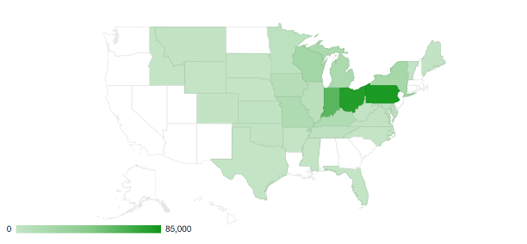
Osídlení dnes
USA - 344. 670 amišů
Kanada - 5. 995 amišů
Jižní Amerika

Slide 4
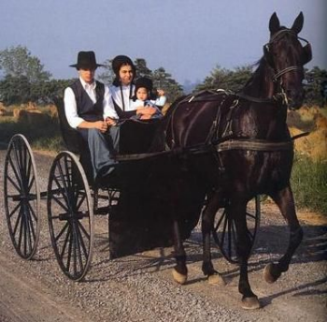
Způsob života
nepoužívají mobilní telefony, elektřinu, auta, traktory, rádia, internet
jezdí v kočárech taženými koňmi nebo na kolech
farmáři, podnikatelé
svobodné ženy pracují jako servírky či učitelky
vdané ženy jsou v domácnosti
rodiny s mnoha dětmi
https://www.idnes.cz/hobby/mazlicci/kun-komunita-amisu-bezecky-pas-pohon-stroje-na-zmrzlinu.A180828_114335_hobby-mazlicci_mce

Slide 5
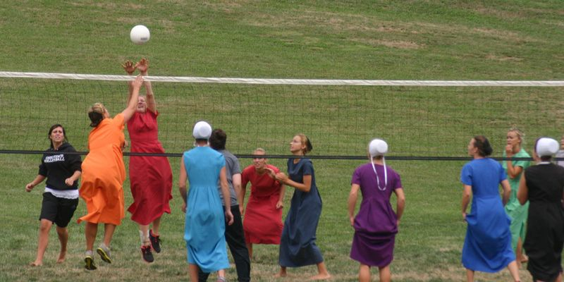
jsou povoleny míčové hry a softball

Slide 6
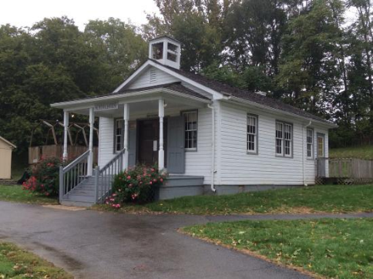
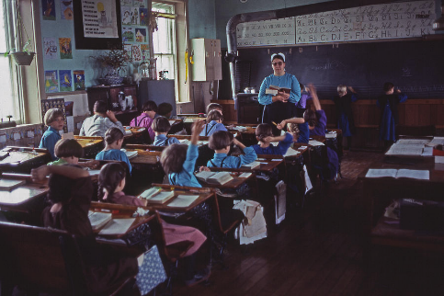
od r. 1950 se zřizují amišské školy

Slide 7
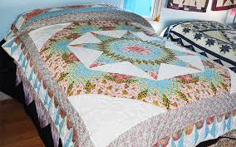
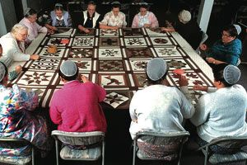
amišské deky

Slide 8
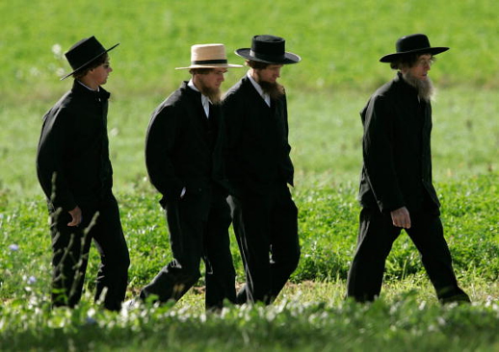
Oblečení muži
černé klobouky (v létě slaměné)
kabát rovného střihu
široké kalhoty
jednobarevná košile
černé ponožky
černé boty
po svatbě - vousy

Slide 9
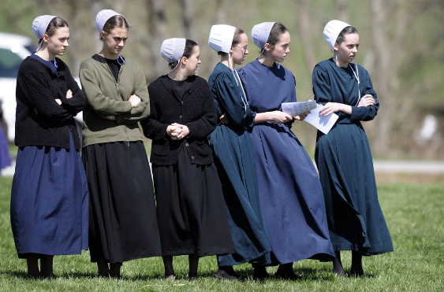
Oblečení ženy
čepec
dlouhé šaty
punčocháče
černé boty
nesmí nosit šperky
nesmí si stříhat vlasy

Slide 10
Amišové x Mennonité
Mennonité
používají elektřinu v domácnosti
mají mobilní telefony
i konzervativní mennonité používají auta a používají více technologii než Amiši
Společné
jazyk
podobný prostý styl oblékání
spolupráce v komunitě

Slide 11
Old Order Amish x New Order Amish
New Order Amish
mohou cestovat za prací
mohou využívat leteckou dopravu
mají mobilní telefony
využívají v domácnostech elektřinu
zakazují užívání alkoholu a tabáku
kratší vousy a vlasy
Společné
styl oblékání (ale New Amish mají barevnější oděv)
využívání kočárů a koní
nepoužívají internet, rádio ani televizi
jazyk

Slide 12
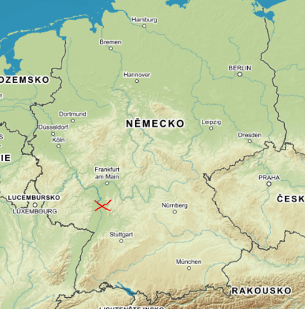
Jazyk
Většina ovládá pensylvánskou němčinu a angličtinu
Vznik pensylvánské němčiny?
Pensylvánská němčina se nejvíce podobá dialektu z oblasti Rýnské Falci
Z angličtiny odvozeno pouze 10–15 % procent slovní zásoby

Slide 13
Rumspringa
Termín pravděpodobně vychází z německého slova herumspringen -„toulání“
Mladí amišové mohou odloučit od tradičního amišského života
Toto období nastává kolem 16. narozenin
Možnost nahlédnout do světa moderní společnosti
Oblečení, navštěvování kina, pořízení moderních technologií
Navazování nových kontaktů

Slide 14
Rumspringa
V médiích vyobrazováno bouřlivěji
https://youtu.be/acqmmREPSKA
85 - 90 % mladých se rozhodne pro křest
důvody: vazby na rodinu a přátele, vzdělání

Slide 15
Zdroje
NOLT, Steven M. A history of the Amish. Intercourse, Pa.: Good Books, c1992. ISBN 156148072X.
HOSTETLER, John Andrew. Amish society. 4th ed. Baltimore: Johns Hopkins University Press, 1993. ISBN 0801844428.
https://www.britannica.com/topic/Amish
https://amishamerica.com/amish-online-encyclopedia/
https://visittheamish.com/
https://groups.etown.edu/amishstudies/cultural-practices/rumspringa/?doing_wp_cron=1605377229.7365798950195312500000
https://mapy.cz/zakladni?x=8.6709903&y=49.4180810&z=9&source=osm&id=9689

